Slide 1
Aplikasi Survei PILKADA (SuKaDa)
Kelompok :
11318039 Simon Hutajulu
11318045 Loveleen Sinaga
11318061 Rosida Sitorus
11318062 Agnes Gultom

Slide 2
Outlines
Latar Belakang
Deskripsi Solusi
Use Case Diagram
ER-Diagram
Jenis Survei
Demo Proyek

Slide 3
Latar Belakang
Latar belakang yang mempengaruhi perhitungan jumlah suara pada pemilu :
Timbulnya perselisihan akibat klaim kemenangan dari kandidat pada pemilu .
Sulitnya memperoleh hasil pemilu secara cepat dan akurat
Sulitnya menentukan hasil kemenangan yang real pada survei yang dilakukan oleh Tim Survei

Slide 4
Deskripsi Solusi
Solusi yang ditawarkan oleh aplikasi Survei Pilkada :
Untuk memperoleh hasil pemilu secara cepat dan akurat
Memastikan klaim menang dan dibuktikan dengan hasil real.
Segera menyebarkann opini kemenangan kepada masyarakat.
Hasil quick count dapat dengan cepat dipublikasikan.

Slide 5
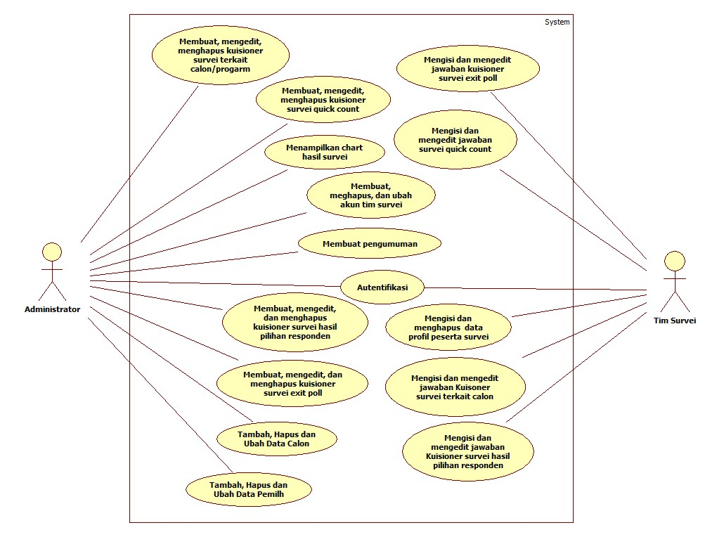
Use Case Diagram

Slide 6
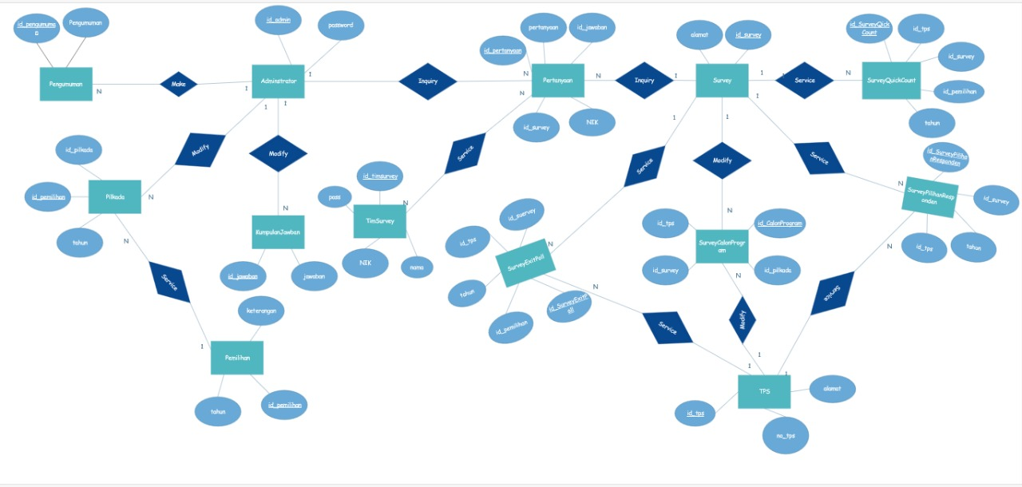
ER- Diagram

Slide 7
Jenis Survey
Survei terkait calon/program
Survei hasil pilihan responden
Survei exit poll
Survei quick count

Slide 8
DEMO APLIKASI

